Slide 1
Manažer logistiky Logistika v procesu výroby Ing. Radek David, ALog.
Praha, 16. 11. 2017

Slide 2
OBSAH SEMINÁŘE
MRP I
MRP II
ERP
APS
OPT, TOC
CIM
KANBAN
JIT
SCM
SIX SIGMA
5S
KAIZEN
SMED
LEAN
SMR
DBR
MILKRUN
POKA YOKE
VMI
WMS
DYNAMICKÁ SIMULACE
Slovník pojmů zásoby, typologie výroby
Velikost výrobní/nákupní dávky
Výrobní takt a rytmus; průběžná doba výroby
Výklad pojmů (metody a nástroje)
Praktické využití metod a nástrojů

Slide 3
Funkce zásob v podniku
Běžné (též Obratové)
Pojistné (z titulu rozptylu poptávky, rozptylu plánu, rozptylu dodávek)
Na cestě (od dodavatele, v distribučním kanále)
Spekulativní
Sezónní
Mrtvé

Slide 4
Logistické náklady spojené se zásobami
nákupní proces (administrativu)
dopravu
přejímku, kontrolu
seřízení, přestavení strojů
Náklady na pořízení zásoby
Náklady spojené s udržováním zásoby
Náklady z titulu rizik
Provozní skladovací náklady
Ztráty vázáním kapitálu
Manka
Škody
Pojistné
Ztráty z předčasného vyčerpání zásob

Slide 5
Optimální velikost dávky
Celkové náklady
Roční náklady
Náklady na udržování zásob
Objednací náklady
Velikost dávky
2PD
EQ =
D… roční objem spotřeby
CV
P… Objednací náklady
C… náklady na udržování zásob
V… hodnota jednotky zásoby

Slide 6
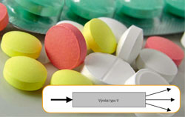
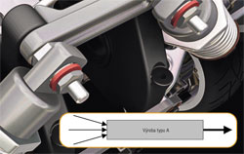
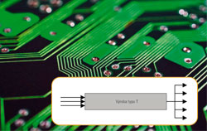
Rozdělení Výroby podle vazby vstupní materiál – výstupní produkt
Výroba typu V
Výroba typu A
Výroba typu T

Slide 7
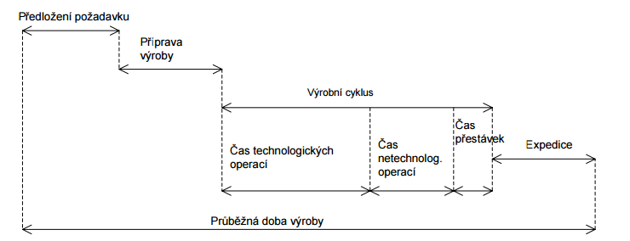
Průběžná doba výroby
Průběžná doba výroby je čas, za který projde výrobek celým výrobním procesem včetně času na přípravu výroby a času expedice.

Slide 8
Výrobní takt a výrobní rytmus
Výrobní takt a rytmus jsou veličiny používané v sériové a hromadné výrobě a uvádějí:
Průměrný čas mezi odvedením dvou po sobě následujících výrobků
Průměrný čas operace na jednom pracovišti
T_{V} = t_{v} / Q
T_{V} = N_{č} / d
(minuty)
T_{V}…výrobní takt
t_{v}…časový fond za směnu
Q…objem výroby, množství výrobků, které mají být za měnu vyrobeny
N_{č}….normovaný čas výrobku, pracnost
d…počet dělníků (počet pracovních míst)

Slide 9
Výrobní rytmus
Na rozdíl od výrobního taktu tento výpočet zahrnuje i ztráty způsobené organizačními nedostatky nebo technologickými příčinami
r = ( t_{v} – t_{zt} – t_{zo} ) / (Q * (1 + z/100))
(minuty)
r… rytmus práce
t_{v}… časový fond
t_{zt} … technologické ztráty
t_{zo}…organizační ztráty
z…procento zmetkovitosti
Q…objem výroby, množství výrobků, které mají být za měnu vyrobeny

Slide 10
MRP I
MRP I
MRP II
ERP
APS
OPT, TOC
CIM
KANBAN
JIT
SCM
SIX SIGMA
5S
KAIZEN
SMED
LEAN
SMR
DBR
MILKRUN
POKA YOKE
VMI
WMS
DYN. SIMUL.

Slide 11
MRP (Material Requirements Planning) – plánování materiálových potřeb.
MRP I
MRP I
MRP II
ERP
APS
OPT, TOC
CIM
KANBAN
JIT
SCM
SIX SIGMA
5S
KAIZEN
SMED
LEAN
SMR
DBR
MILKRUN
POKA YOKE
VMI
WMS
DYN. SIMUL.
Jde o způsob řízení založený výhradně na plánování materiálových potřeb, který nebere v úvahu další výrobní zdroje a omezení - lidskou kapacitu, kapacitu výrobních strojů apod. Tento způsob byl v plánování výroby dominantní zhruba do roku 1980. Poté byl postupně vytěsňován ucelenějším plánováním MRP II

Slide 12
MRP II (Manufacturing Resource Planning)
MRP I
MRP II
ERP
APS
OPT, TOC
CIM
KANBAN
JIT
SCM
SIX SIGMA
5S
KAIZEN
SMED
LEAN
SMR
DBR
MILKRUN
POKA YOKE
VMI
WMS
DYN. SIMUL.
MRP II
je způsob řízení a plánování zahrnující veškeré zdroje spojené s výrobou. Koncept řízení MRP II byl dále rozšířen na celou organizaci (podnik) ve formě systému řízení známého pod zkratkou ERP.
do češtiny překládáno jako plánování podnikových zdrojů. Je to evoluční následovník plánování MRP I.

Slide 13
CIM – „počítačově řízená výroba“
MRP I
MRP II
ERP
APS
OPT, TOC
CIM
KANBAN
JIT
SCM
SIX SIGMA
5S
KAIZEN
SMED
LEAN
SMR
DBR
MILKRUN
POKA YOKE
VMI
WMS
DYN. SIMUL.
CIM
Jedná se v podstatě o předchůdce ERP systémů. Označení se již dnes téměř nepoužívá.

Slide 14
ERP (Enterprise Resource Planning)
MRP I
MRP II
ERP
APS
OPT, TOC
CIM
KANBAN
JIT
SCM
SIX SIGMA
5S
KAIZEN
SMED
LEAN
SMR
DBR
MILKRUN
POKA YOKE
VMI
WMS
DYN. SIMUL.
ERP
překládáno jako plánování podnikových zdrojů nebo jako plánování zdrojů organizace používá se obvykle zkratka ERP. Je to v podstatě evoluce plánování MRP II
ERP jako oblast řízení zahrnující všechny zdroje organizace (zdroje podniku) je úzce propojena na ICT , protože celá řada pokročilých analytických funkcí a dalších potřeb se neobejde bez podpory sofistikovaných systémů a aplikací. Obvykle se jedná o balík aplikací, který umožňuje propojení řízení všech zdrojů, zejména:
Personalistika a řízení lidských zdrojů
Plánování a Logistika
Finanční řízení a ekonomika

Slide 15
APS (Advanced Planning & Scheduling)
MRP I
MRP II
ERP
APS
OPT, TOC
CIM
KANBAN
JIT
SCM
SIX SIGMA
5S
KAIZEN
SMED
LEAN
SMR
DBR
MILKRUN
POKA YOKE
VMI
WMS
DYN. SIMUL.
APS
Překládáno jako Pokročilé plánování a rozvrhování
Jedná se o moderní metody a algoritmy, které využívají ICT a SW řešení pro simulaci, optimalizaci a zefektivnění plánování výroby a logistiky. APS pomáhají počítat složité plánovací algoritmy se zohledněním celé řady dalších faktorů, které by nebylo možné bez ICT ve výpočtu zohlednit najednou v reálném čase.

Slide 16
APS - princip
MRP I
MRP II
ERP
APS
OPT, TOC
CIM
KANBAN
JIT
SCM
SIX SIGMA
5S
KAIZEN
SMED
LEAN
SMR
DBR
MILKRUN
POKA YOKE
VMI
WMS
DYN. SIMUL.
APS
Charakteristické znaky APS:
Optimální využití kapacit
Vícekriteriální rozhodování
Vysoká přizpůsobitelnost změnám v požadavcích na výrobní zdroje
Systémy APS plánují současně požadavky na materiál s dostupnou kapacitou výrobních zařízení, což má za následek o mnoho realističtější plán.

Slide 17
APS - vhodnost použití
MRP I
MRP II
ERP
APS
OPT, TOC
CIM
KANBAN
JIT
SCM
SIX SIGMA
5S
KAIZEN
SMED
LEAN
SMR
DBR
MILKRUN
POKA YOKE
VMI
WMS
DYN. SIMUL.
APS
Systémy APS byly nejčastěji implementovány v prostředích, která splňovala následující podmínky:
Make-To-Order - výroba na objednávku
Investičně náročné výrobní procesy s omezenou kapacitou výroby (není možné pokrýt všechny zákaznické požadavky)
Široký sortiment výrobků „soutěžících" o výrobní kapacitu zařízení
Produkty se složitými hierarchickými kusovníky (BOM) a technologickými postupy
Výroba si vyžaduje častou změnu výrobního plánu (rozvrhu) z důvodu změn, které není možno předpovídat
Hlavní výhodou APS systémů je používání optimalizačních metod pro tvorbu výrobního plánu (rozvrhu) tak, aby zohlednil aktuální stav priorit v plánu.

Slide 18
ICT (Information and Communication Technologies)
MRP I
MRP II
ERP
APS
OPT, TOC
CIM
KANBAN
JIT
SCM
SIX SIGMA
5S
KAIZEN
SMED
LEAN
SMR
DBR
MILKRUN
POKA YOKE
VMI
WMS
DYN. SIMUL.
zkratka pro Informační a komunikační technologie. S větším nástupem komunikačních technologií ještě přidalo písmenko C (Communication) do původní zkratky IT aby byly zdůrazněny komunikační technologie pro přenos informací, dat či hlasu.
Mělo by se jednat o širší pojem než jen informační technologie, v praxi se však více používá zkratka IT. Z praktického hlediska je význam obou zkratek v podstatě identický.

Slide 19
OPT ; TOC – zásady
MRP I
MRP II
ERP
APS
OPT, TOC
CIM
KANBAN
JIT
SCM
SIX SIGMA
5S
KAIZEN
SMED
LEAN
SMR
DBR
MILKRUN
POKA YOKE
VMI
WMS
DYN. SIMUL.
OPT, TOC
Na principu teorie omezení (theory of constraints - TOC) a plánování průtoku je založen plánovací koncept OPT (optimized production technology).
Předpoklad: pokud je průtok úzkým místem rozhodující pro celý systém, primárním plánařským úkolem je management a optimalizace tohoto úzkého místa.
Koncept OPT je charakterizován následujícími zásadami:
rozhodující je optimalizace průtoku, nikoliv kapacity – nevyužitá kapacita nemusí být ztrátou systému,
hodina ztracená v úzkém místě je hodina nenahraditelně ztracená v celém systému,
hodina získaná mimo úzké místo nezvyšuje průtok systémem,
hodina získaná v úzkém místě je fata morgana,
úzké místo řídí průtok i zásoby.

Slide 20
OPT ; TOC – postup
MRP I
MRP II
ERP
APS
OPT, TOC
CIM
KANBAN
JIT
SCM
SIX SIGMA
5S
KAIZEN
SMED
LEAN
SMR
DBR
MILKRUN
POKA YOKE
VMI
WMS
DYN. SIMUL.
OPT, TOC
Pracovat se systémem podle teorie omezení znamená postupovat v těchto krocích:
Najděte omezení
Zjistěte, co omezení ovlivňuje a jak je možné ho řídit.
Přizpůsobte okolí omezení tak, aby mohlo podávat nejvyšší výkon.
Upravte omezení tak, aby zvýšilo výkon celého systému.
Pozor! Jestliže se omezení přesune jinam, musíte začít od bodu 1.
Aplikace těchto kroků propracoval Eliyahu M. Goldratt pro řízení výroby a řízení projektů. Postupy podle teorie omezení využívají sociologové pro studium a řízení mezilidských vztahů, lidé zabývající se přírodními ději a řada dalších oborů. Teorii omezení může využít každý pro svůj individuální rozvoj.

Slide 21
TOC – co je to omezení?
MRP I
MRP II
ERP
APS
OPT, TOC
CIM
KANBAN
JIT
SCM
SIX SIGMA
5S
KAIZEN
SMED
LEAN
SMR
DBR
MILKRUN
POKA YOKE
VMI
WMS
DYN. SIMUL.
OPT, TOC
Omezení v podniku můžeme hledat ve:
Výrobních zdrojích – chybějící kapacita strojů, lidí, chybějící finance apod.
Marketingu – nedostatek objednávek způsobující nevyužité kapacity.
Řízení, směrnicích, organizovaní – pravidla, která brání tomu, aby lidé dělali věci lépe.
Čase – čas dodávky nebo přípravy výroby je příliš dlouhý a zákazníci odcházejí.
Postojích lidí – neochota, napětí, slabá komunikace a kooperace.
Z hlediska míry vlivu na omezení můžeme mluvit o:
Externím omezení – omezuje nás něco, na co nemáme přímý vliv.
Interním omezení – jsme schopní omezení odstranit sami a máme vůli ho změnit.
Cílem každého v podniku by mělo být odstranění omezení (úzkých míst) v tomto řetězci.

Slide 22
OPT ; TOC – použití
MRP I
MRP II
ERP
APS
OPT, TOC
CIM
KANBAN
JIT
SCM
SIX SIGMA
5S
KAIZEN
SMED
LEAN
SMR
DBR
MILKRUN
POKA YOKE
VMI
WMS
DYN. SIMUL.
OPT, TOC
Plánování pomocí průtoku se využívá nejvíce u zřetězených typů výroby, kde produkt prochází postupně jednotlivými pracovišti – v tomto případě lze nejlépe identifikovat úzké místo (omezení systému).
Nejlépe se implementuje pro výrobu na sklad a pro dávkovou výrobu, nicméně při dobré teoretické znalosti ji lze využít pro všechny typy výrob.
Hlavní výhodou je jednoznačná odpověď na otázku, jakým způsobem zvýšit průtok v případě, kdy zákaznická poptávka po produktech převyšuje dodavatelskou kapacitu.
Plnohodnotnou podporu principů TOC a OPT má integrováno jen omezené množství softwarových nástrojů.

Slide 23
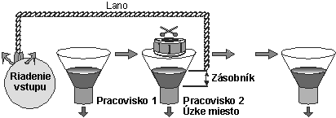
DBR – (drum – buffer – rope)
MRP I
MRP II
ERP
APS
OPT, TOC
CIM
KANBAN
JIT
SCM
SIX SIGMA
5S
KAIZEN
SMED
LEAN
SMR
DBR
MILKRUN
POKA YOKE
VMI
WMS
DYN. SIMUL.
Znamená buben – zásobník – lano.
Podstata tohoto systému řízení vychází z OPT.
Úzké místo, tu podobně jako buben, udává rytmus práce celého systému.
Před úzkým místem je vytvořený časový zásobník, který zabezpečuje jeho plynulou činnost a vysoké využití.
Tímto způsobem vzniká mezi úzkým místem a vstupním místem do systému zpětná vazba, která je v terminologii DBR nazývána lanem. Lano „tahá" díly z předcházejících výrobních pracovišť.
DBR

Slide 24
KANBAN – využívané prostředky
MRP I
MRP II
ERP
APS
OPT, TOC
CIM
KANBAN
JIT
SCM
SIX SIGMA
5S
KAIZEN
SMED
LEAN
SMR
DBR
MILKRUN
POKA YOKE
VMI
WMS
DYN. SIMUL.
V systému KANBAN využíváme tři základní prostředky:
Kanban kartu – reprezentuje objednávku pro interního nebo externího odběratele. Využívá se na přenos informací
Kanban tabuli – místo, kde interní dodavatel přebírá informaci o požadavcích interního odběratele. Je základním vizuálním prvkem
Kanban schránku – slouží na odkládání kanban karet, kde odběratel vloží své požadavky
KANBAN

Slide 25
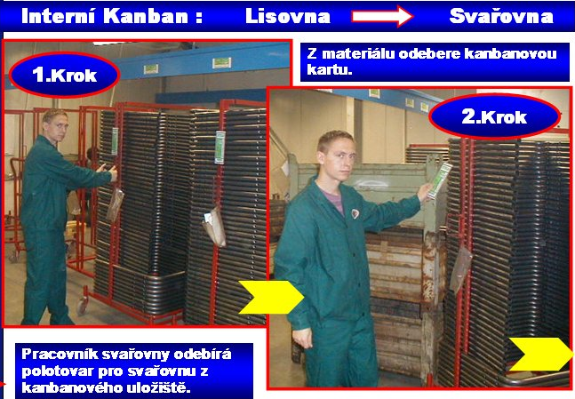
KANBAN – princip
MRP I
MRP II
ERP
APS
OPT, TOC
CIM
KANBAN
JIT
SCM
SIX SIGMA
5S
KAIZEN
SMED
LEAN
SMR
DBR
MILKRUN
POKA YOKE
VMI
WMS
DYN. SIMUL.
KANBAN

Slide 26
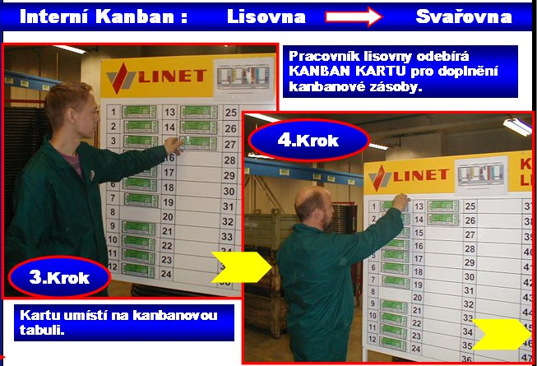
KANBAN – princip
MRP I
MRP II
ERP
APS
OPT, TOC
CIM
KANBAN
JIT
SCM
SIX SIGMA
5S
KAIZEN
SMED
LEAN
SMR
DBR
MILKRUN
POKA YOKE
VMI
WMS
DYN. SIMUL.
KANBAN

Slide 27
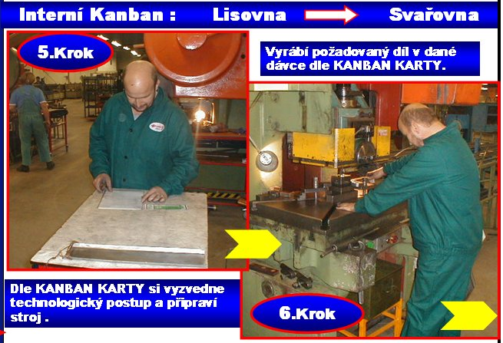
KANBAN – princip
MRP I
MRP II
ERP
APS
OPT, TOC
CIM
KANBAN
JIT
SCM
SIX SIGMA
5S
KAIZEN
SMED
LEAN
SMR
DBR
MILKRUN
POKA YOKE
VMI
WMS
DYN. SIMUL.
KANBAN

Slide 28
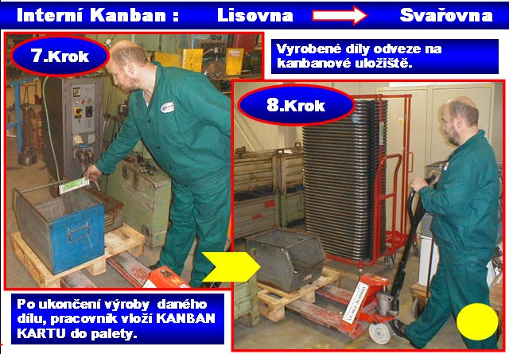
KANBAN – princip
MRP I
MRP II
ERP
APS
OPT, TOC
CIM
KANBAN
JIT
SCM
SIX SIGMA
5S
KAIZEN
SMED
LEAN
SMR
DBR
MILKRUN
POKA YOKE
VMI
WMS
DYN. SIMUL.
KANBAN

Slide 29
KANBAN – pravidla
MRP I
MRP II
ERP
APS
OPT, TOC
CIM
KANBAN
JIT
SCM
SIX SIGMA
5S
KAIZEN
SMED
LEAN
SMR
DBR
MILKRUN
POKA YOKE
VMI
WMS
DYN. SIMUL.
Následující proces musí odebrat díly z předcházejícího procesu podle údajů příslušné kanban karty
Přidělování výroby součástek bez kanban karty je nepřípustné (vyrábí se jen to, co povoluje kanban karta)
Převzetí nekvalitních dílů z předcházející operace je nepřípustné. Při výskytu neshodného výrobku se výroba okamžitě zastavuje
Palety s díly mohou být přemísťovány jen s kanban kartou
Množství kanban karet v oběhu musí být v souladu s potřebou finální montáže
KANBAN

Slide 30
KANBAN – přínosy
MRP I
MRP II
ERP
APS
OPT, TOC
CIM
KANBAN
JIT
SCM
SIX SIGMA
5S
KAIZEN
SMED
LEAN
SMR
DBR
MILKRUN
POKA YOKE
VMI
WMS
DYN. SIMUL.
Přínosy v oblasti informačních toků.
V oblasti informačních toků je to především jednodušší způsob plánování.
V oblasti materiálových toků je to především řízení pohybu materiálu v definovaných mezích:
V každé kanban tabuli je nastavený stav minimální a maximální hladiny pro každý produkt. Rychlým pohledem na tuto tabuli je možné okamžitě zjistit stav rozpracované výroby pro každý produkt na dílně. Toto je základní krok k tomu, abychom zkrátili průběžnou dobu výroby a tím zvýšili flexibilitu a konkurenceschopnost podniku.
KANBAN

Slide 31
JIT (Just-in-time)
MRP I
MRP II
ERP
APS
OPT, TOC
CIM
KANBAN
JIT
SCM
SIX SIGMA
5S
KAIZEN
SMED
LEAN
SMR
DBR
MILKRUN
POKA YOKE
VMI
WMS
DYN. SIMUL.
Principem JIT je zajištění jednotlivých materiálních subdodávek do výroby tak, aby byly k dispozici přesně v ten moment, kdy mají byt použity ve výrobním procesu.
Minimalizuje se pohyb materiálu v podniku a výrobní linky jsou organizovány tak, aby se co nejvíce snižovaly skladovací a dopravní náklady.
Autorem konceptu JIT je japonská automobilka Toyota, proto se také používá alternativní název Toyota Production System (výrobní systém Toyota).
Základy JIT byly položeny již v roce 1926, ale největší rozmach nastal až v 80. letech 20. století v Japonsku a USA.
Aplikace JIT klade velmi vysoké nároky na naprosto přesnou koordinaci všech souvisejících procesů a toků.
JIT

Slide 32
JIT (Just-in-time) - cíle
MRP I
MRP II
ERP
APS
OPT, TOC
CIM
KANBAN
JIT
SCM
SIX SIGMA
5S
KAIZEN
SMED
LEAN
SMR
DBR
MILKRUN
POKA YOKE
VMI
WMS
DYN. SIMUL.
Cílem JUST-IN-TIME jsou „nulové zásoby“ a stoprocentní kvalita. Dochází k dokonalé spolupráci a koordinované činnosti mezi dodavatelem na jedné straně a odběratelem na straně druhé a to tak, že zásoby se stávají zbytečné. Jaká jsou hlavní charakteristika JIT?
Přísná kontrola kvality – zákazník si obvykle přejímá předem prověřené zboží, nebo se na kontrolu dodavatele může stoprocentně spolehnout. Používají se metody TQC – Total Duality Control, SPC – Statistical Process Control
Pravidelné a spolehlivé dodávky – dodavatel dodává přesně podle rozpisu tj. podle operativního plánu výroby odběratele
Blízkost výroby dodavatele a odběratele – u velkých odběratelů se dodavatel přizpůsobuje lokalizací svého závodu, tím dochází ke snížení dopravních nákladů a eliminaci části poruch, které můžou nastat při vzdálenější dopravě.
Společná spolupráce s využitím metod hodnotové analýzy k zabezpečení vysoké kvality, technické úrovně výrobků a snížení nákladů
Úzké vztahy mezi dodavatelem a odběratelem ve všech oblastech, které pak umožňují koordinaci aktivit a uplatňování stupně vstřícnosti, která se výrazně projeví ve finálním efektu u obou partnerů
JIT

Slide 33
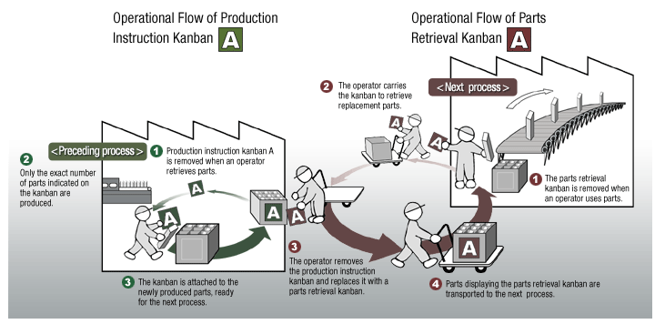
JIT (Just-in-time) - cíle
MRP I
MRP II
ERP
APS
OPT, TOC
CIM
KANBAN
JIT
SCM
SIX SIGMA
5S
KAIZEN
SMED
LEAN
SMR
DBR
MILKRUN
POKA YOKE
VMI
WMS
DYN. SIMUL.
Cílem JUST-IN-TIME jsou „nulové zásoby“ a stoprocentní kvalita. Dochází k dokonalé spolupráci a koordinované činnosti mezi dodavatelem na jedné straně a odběratelem na straně druhé a to tak, že zásoby se stávají zbytečné.
JIT

Slide 34
JIT (Just-in-time) - Charakteristika
MRP I
MRP II
ERP
APS
OPT, TOC
CIM
KANBAN
JIT
SCM
SIX SIGMA
5S
KAIZEN
SMED
LEAN
SMR
DBR
MILKRUN
POKA YOKE
VMI
WMS
DYN. SIMUL.
Přísná kontrola kvality – zákazník si obvykle přejímá předem prověřené zboží, nebo se na kontrolu dodavatele může stoprocentně spolehnout.
Pravidelné a spolehlivé dodávky – dodavatel dodává přesně podle rozpisu tj. podle operativního plánu výroby odběratele
Blízkost výroby dodavatele a odběratele – u velkých odběratelů se dodavatel přizpůsobuje lokalizací svého závodu, tím dochází ke snížení dopravních nákladů a eliminaci části poruch, které můžou nastat při vzdálenější dopravě.
Společná spolupráce a úzké vztahy mezi dodavatelem a odběratelem ve všech oblastech k zabezpečení vysoké kvality, technické úrovně výrobků a snížení nákladů
JIT

Slide 35
JIT (Just-in-time) + / -
MRP I
MRP II
ERP
APS
OPT, TOC
CIM
KANBAN
JIT
SCM
SIX SIGMA
5S
KAIZEN
SMED
LEAN
SMR
DBR
MILKRUN
POKA YOKE
VMI
WMS
DYN. SIMUL.
Zvýšení produktivity
Snížení nákupních cen
Snížení zásob hotových výrobků,
Snížení výrobních zásob
Snížení množství odpadu
Zkrácené manipulační a přepravní doby
Úspora výrobních a skladovacích ploch,
Zlepšení kvality
Zvýšení včasných dodávek,
Zrušení míst k přebalování,
Zrušení kontrolních stanovišť
nárůst rozsahu přepravy stále menších zásilek stále větším počtem nákladních automobilů
časová náročnost spedičního a celního odbavení na hranicích v mezinárodních logistických řetězcích,
podporuje silniční kamionovou dopravu oproti železniční, která nedokáže zajistit požadovanou přesnost a četnost.
JIT

Slide 36
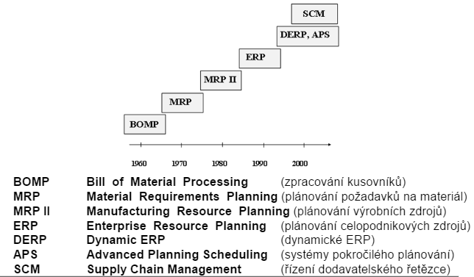
SCM Supply Chain Management (řízení dodavatelských řetězců)
MRP I
MRP II
ERP
APS
OPT, TOC
CIM
KANBAN
JIT
SCM
SIX SIGMA
5S
KAIZEN
SMED
LEAN
SMR
DBR
MILKRUN
POKA YOKE
VMI
WMS
DYN. SIMUL.
SCM je označením pro systémy, prostředky a postupy, které slouží pro koordinaci materiálů, výrobků, služeb, informací a financí, které plynou od dodavatelů surovin přes zpracovatele, výrobce, velkoobchodníky a maloobchodníky až ke spotřebitelům.
SCM

Slide 37
SIX SIGMA
MRP I
MRP II
ERP
APS
OPT, TOC
CIM
KANBAN
JIT
SCM
SIX SIGMA
5S
KAIZEN
SMED
LEAN
SMR
DBR
MILKRUN
POKA YOKE
VMI
WMS
DYN. SIMUL.
Základem Six Sigma je
detailní znalost požadavků zákazníků
disciplinované používání faktů a objektivních údajů
statistické analýzy a neustálé úsilí zaměřené na optimalizaci podnikatelských procesů.
SIX SIGMA
Využití metodiky DMAIC:
Define (definuj)
Mesure (měř)
Analyse (analyzuj)
Improve (zlepšuj)
Control (řiď)
6 Sigma procesy produkují méně než 3,4 chyb na milión příležitostí

Slide 38
5S - Metodika pro eliminaci plýtvání na pracovišti
MRP I
MRP II
ERP
APS
OPT, TOC
CIM
KANBAN
JIT
SCM
SIX SIGMA
5S
KAIZEN
SMED
LEAN
SMR
DBR
MILKRUN
POKA YOKE
VMI
WMS
DYN. SIMUL.
5S zpřehledňuje a zjednodušuje pracoviště.
1S - Seiry - nechat na pracovišti jen nutné věci,
2S - Seiton – vyjasnit si posloupnost pracovních kroků,
3S - Seiso - vracet nástroje na své místo,
4S - Seiketsu – znát předchozí 3S.
5S - Shitsuke – udržet pořádek na pracovišti.
5S
6S - bezpečnost
7S - ekologie

Slide 39
KAIZEN
MRP I
MRP II
ERP
APS
OPT, TOC
CIM
KANBAN
JIT
SCM
SIX SIGMA
5S
KAIZEN
SMED
LEAN
SMR
DBR
MILKRUN
POKA YOKE
VMI
WMS
DYN. SIMUL.
Kaizen jako výraz je složený ze dvou slov „kai“ - změna a „zen“ - dobrý, lepší, což sumárně znamená změna k lepšímu.
Kaizen je systém kontinu­álního zlepšování zahrnující jak dělníky, tak i manažery.
Kaizen je způsob života, životní filozofie, která se nedá mechanicky přenést do jiného prostředí
KAIZEN

Slide 40
SMED - Single Minute Exchange of Dies
MRP I
MRP II
ERP
APS
OPT, TOC
CIM
KANBAN
JIT
SCM
SIX SIGMA
5S
KAIZEN
SMED
LEAN
SMR
DBR
MILKRUN
POKA YOKE
VMI
WMS
DYN. SIMUL.
Je to metoda na zkracování časů přetypování výrobních zařízení.
Jde např. o zkracování časů na výměnu formy na lisu, přetypování výrobní linky nebo obráběcího stroje
Obvykle se provádí v týmu organizováním několika workshopů.
POSTUP:
Analýza přestavby
Klasifikace činností
Odstranění plýtvání
Přesunutí činností do externí přestavby
Zkrácení vnitřní přestavby
Zkrácení externí přestavby
Standardy a trénink
Kaizen – kontinuální zlepšování
SMED

Slide 41
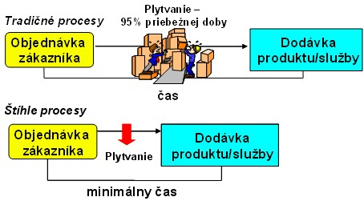
LEAN – štíhlá výroba
MRP I
MRP II
ERP
APS
OPT, TOC
CIM
KANBAN
JIT
SCM
SIX SIGMA
5S
KAIZEN
SMED
LEAN
SMR
DBR
MILKRUN
POKA YOKE
VMI
WMS
DYN. SIMUL.
Pojem „lean“, resp. „štíhlý", vznikl v 90. letech minulého století na MIT v Bostnu
Filozofie štíhlé výroby je založená na myšlence zkrácení času mezi zákazníkem a dodavatelem, eliminací plýtvání v řetězci mezi nimi. Myšlenka štíhlé výroby se zaměřuje především na zvyšování hodnoty, která je definovaná požadavkem zákazníka.
LEAN

Slide 42
LEAN – dosažitelné přínosy
MRP I
MRP II
ERP
APS
OPT, TOC
CIM
KANBAN
JIT
SCM
SIX SIGMA
5S
KAIZEN
SMED
LEAN
SMR
DBR
MILKRUN
POKA YOKE
VMI
WMS
DYN. SIMUL.
V knize „The Machine, that Changed the World" od p. Womacka, p. Jonesa a p. Roosa (podíleli se na vzniku pojmu „štíhlý"), je psáno, že správnou implementací metod štíhlé výroby můžeme dosáhnout následující parametry:
Polovinu hodin lidského úsilí ve výrobě
Polovinu zmetků na výstupu
Polovinu investic do strojů, zařízení a nástrojů
Třetinu hodin práce inženýrů
Polovinu prostoru při stejném výstupu
Redukci zásob na desetinu
LEAN

Slide 43
SRM – Customer Relationship Management
MRP I
MRP II
ERP
APS
OPT, TOC
CIM
KANBAN
JIT
SCM
SIX SIGMA
5S
KAIZEN
SMED
LEAN
SMR
DBR
MILKRUN
POKA YOKE
VMI
WMS
DYN. SIMUL.
Hlavní úlohou CRM je podpora obchodních procesů – vytváření vztahů se zákazníkem.
Myšlenka CRM spočívá v dostupnosti informací v celé společnosti tak, že každý výrobek nebo služba je k dispozici zákazníkovi. CRM zahrnuje, že každý zaměstnanec podniku se orientuje na splnění požadavků zákazníka.
SRM

Slide 44
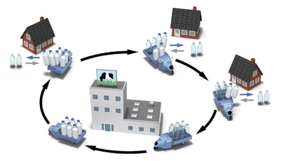
MILKRUN
MRP I
MRP II
ERP
APS
OPT, TOC
CIM
KANBAN
JIT
SCM
SIX SIGMA
5S
KAIZEN
SMED
LEAN
SMR
DBR
MILKRUN
POKA YOKE
VMI
WMS
DYN. SIMUL.
Rozvoz materiálu ze skladu po přesně určených logistických trasách s přesným harmonogramem dodávek
MILKRUN

Slide 45
POKA JOKE
MRP I
MRP II
ERP
APS
OPT, TOC
CIM
KANBAN
JIT
SCM
SIX SIGMA
5S
KAIZEN
SMED
LEAN
SMR
DBR
MILKRUN
POKA YOKE
VMI
WMS
DYN. SIMUL.
Metoda zaměřená na včasné odhalení chyb a následné zabránění jejich následkům, např. zmetkům a chybám. Volným překladem do češtiny může být výraz „blbuvzdornost".
Je to poměrně jednoduchý a efektivní systém, v rámci metod budování štíhlého zařízení, na redukování neúmyslných a nechtěných chyb, způsobených lidským faktorem. Principem je instalace pomocných prvků, případně úprava pracoviště tak, aby bylo možné provádět operaci „jen správně" tj., aby nebylo možné dělat chyby.
POKA JOKE

Slide 46
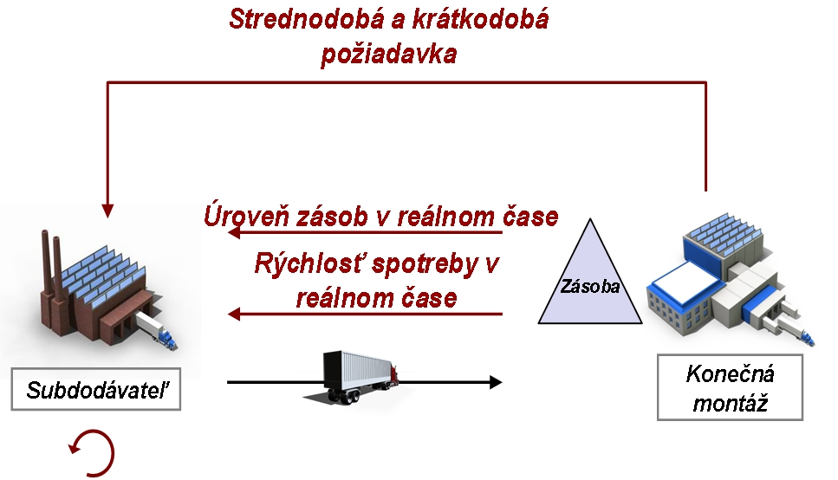
VMI (Vendor Management Inventory)
MRP I
MRP II
ERP
APS
OPT, TOC
CIM
KANBAN
JIT
SCM
SIX SIGMA
5S
KAIZEN
SMED
LEAN
SMR
DBR
MILKRUN
POKA YOKE
VMI
WMS
DYN. SIMUL.
Dodavatelem řízená zásoba
Plánování úrovně zásob a doplnění skladu je v tomto konceptu zodpovědností dodavatelů.
Tento systém zvýší flexibilitu dodavatelů a umožní jim vyrovnávat krátkodobé výkyvy v požadavcích zákazníků.
VMI

Slide 47
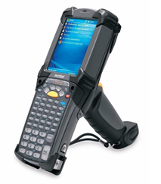
WMS (Warehouse Management System)
MRP I
MRP II
ERP
APS
OPT, TOC
CIM
KANBAN
JIT
SCM
SIX SIGMA
5S
KAIZEN
SMED
LEAN
SMR
DBR
MILKRUN
POKA YOKE
VMI
WMS
DYN. SIMUL.
Softwarový systém, který integruje následující funkcionalitu:
definice a evidence úložných míst ve skladu, tzv. mapa skladu
pokrytí většiny standartních skladových procesů (příjem, zaskladnění, vychystání, expedice, inventury atd.)
online dostupnost informací o celém skladu - stavy skladu na jednotlivých úložných místech, informaci o stavu libovolného zboží atd.
Hardwarové prostředky:
bezdrátová síť (běžně WiFi v pásmu 2.4GHz nebo 5GHz)
přenosné (ruční) a vozíkové terminály, případně terminály pro hlasové vychystání
tiskárny etiket a čárových kódů - mobilní a/nebo stacionární
WMS

Slide 48
Dynamická simulace logistických procesů
MRP I
MRP II
ERP
APS
OPT, TOC
CIM
KANBAN
JIT
SCM
SIX SIGMA
5S
KAIZEN
SMED
LEAN
SMR
DBR
MILKRUN
POKA YOKE
VMI
WMS
DYN. SIMUL.
Dynamická simulace logistických procesů se provádí pomocí specializovaných simulačních SW nástrojů (simul8, Whitness)
Cílem simulace je ověřit a vyhodnotit dynamické chování logistického systému
Obecný postup projektů dynamické simulace:
Sestavení kostry modelu
Nastavení parametrů jednotlivých entit modelu
Verifikace modelu
Tvorba a ověřování variant
DYNAMICKÁ SIMULACE

Slide 49
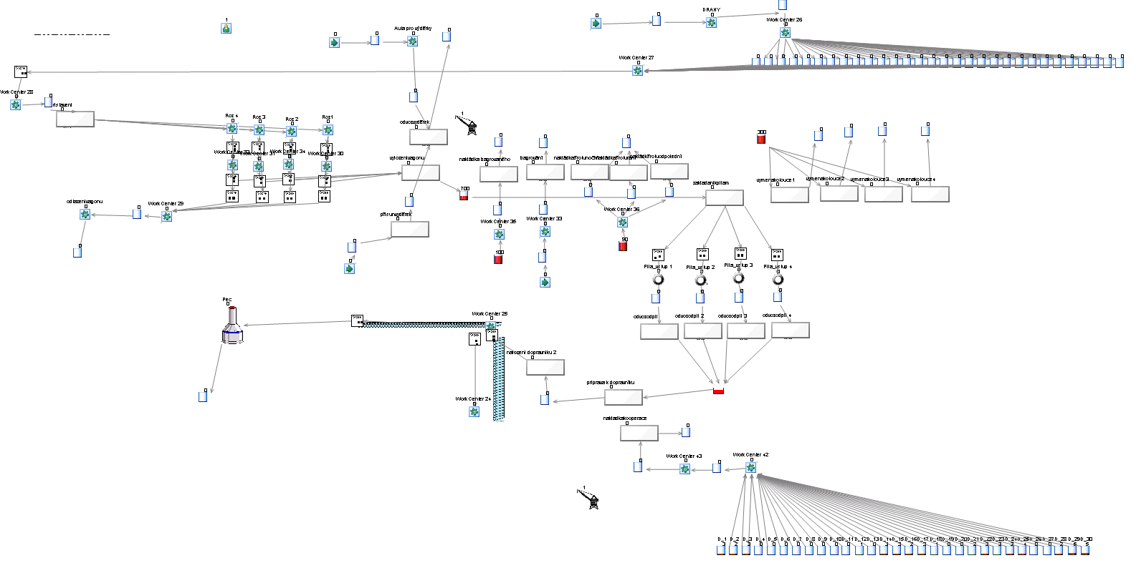
Příklad kostry modelu pro dynamickou simulaci

Slide 50
Příklad kostry modelu pro dynamickou simulaci
Dodavatel kontislitků, vagóny v jednotlivých dnech
Vlečka - vstup
Kolej v hale
Jeřáb 1
Sklad KONTISLITKY
Vlečka výstup
PILY
Jeřáb 2
Vstup do linky
(PEC)
Sklad ŠPALKY
Kooperace

Slide 51
Příklad vyhodnocení průběhu zásoby
kontislitky
špalky
Z
25%
50%
75%

Slide 52
Děkuji za pozornost!
© 2017 Ing. Radek David, Alog.
Tento seminář pořádá
Nakladatelství FORUM s.r.o., divize školení a vzdělávání
Střelničná 1861/8a, Praha 8
tel: +420 251 115 576
fax: +420 251 512 422
office@forum-media.cz
www.forum-media.cz

Slide 53
Vyhodnocení logistického řetězce firmy:
MRP I
MRP II
ERP
APS
OPT, TOC
CIM
KANBAN
JIT
SCM
SIX SIGMA
5S
KAIZEN
SMED
LEAN
SMR
DBR
MILKRUN
POKA YOKE
VMI
WMS
DYN. SIM.
Typ výroby (vstup/výstup): V , A , T

